Slide 1
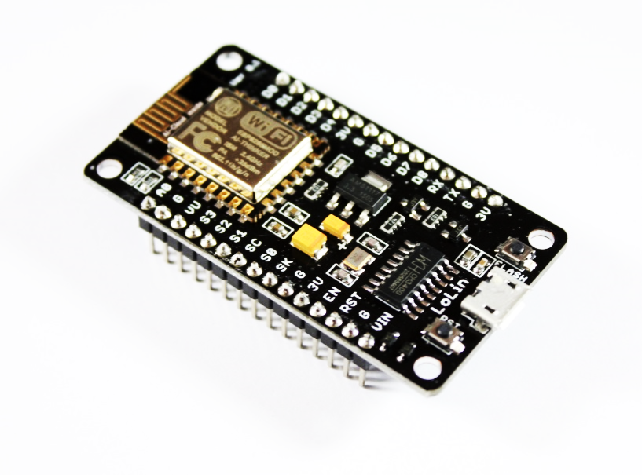
Masterprojekt
Installationsanleitung WLAN-Modul ESP8266
Systems Engineering and Management
Electrical Engineering
Autor: Thomas Sauter
Mat.-Nr.: 3122629
Projekt: Einstein Motor App
Thomas Sauter

Slide 2

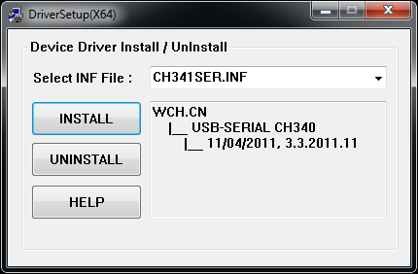
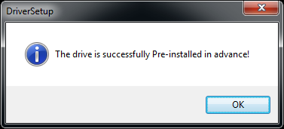
USB Treiber installieren
Masterprojekt
In das Verzeichnis ThirdParty\ESP8266\Driver\CH341SER wechseln
Datei SETUP.EXE ausführen
INSTALL klicken
OK klicken
Relative Verzeichnisse beziehen sich immer auf das Masterprojekt-Verzeichnis
Thomas Sauter

Slide 3
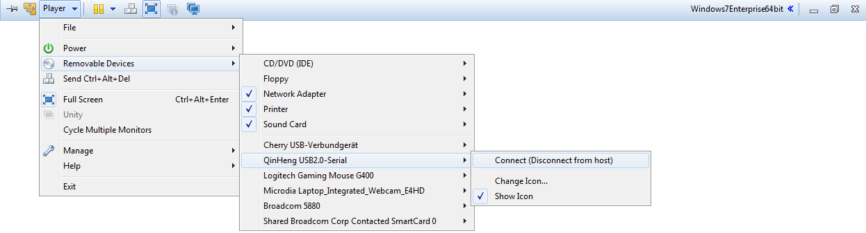
USB Treiber installieren
Masterprojekt
WLAN-Modul ESP8266 via USB mit dem Host-PC verbinden
VM mit ESP8266 verbinden
Das WLAN-Modul ESP8266 wird bei der VM nur dann angezeigt, wenn er am Host-Rechner an einen USB 2.0 Port angeschlossen ist.
Thomas Sauter

Slide 4
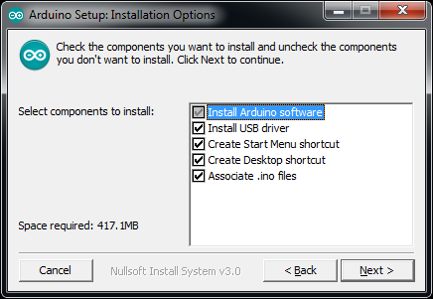
Arduino IDE installieren
Masterprojekt
In das Verzeichnis ThirdParty\ESP8266\IDE wechseln
Datei arduino-1.8.3-windows.exe ausführen
Alle Komponenten wählen und Next klicken
Installationsverzeichnis auswählen
Während der Installation wird mehrmals zum Installieren div. Treiber aufgefordert. Aufforderungen sollten bestätigt werden.
Thomas Sauter

Slide 5
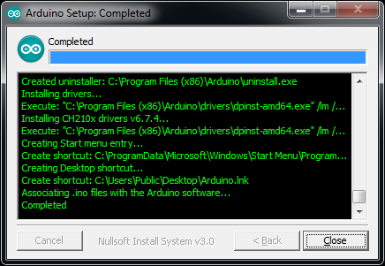
Arduino IDE installieren
Masterprojekt
Nach Installation Close klicken
Arduino IDE über Desktop-Verknüpfung starten
Die Arduino IDE ist nun erfolgreich installiert.
Thomas Sauter

Slide 6
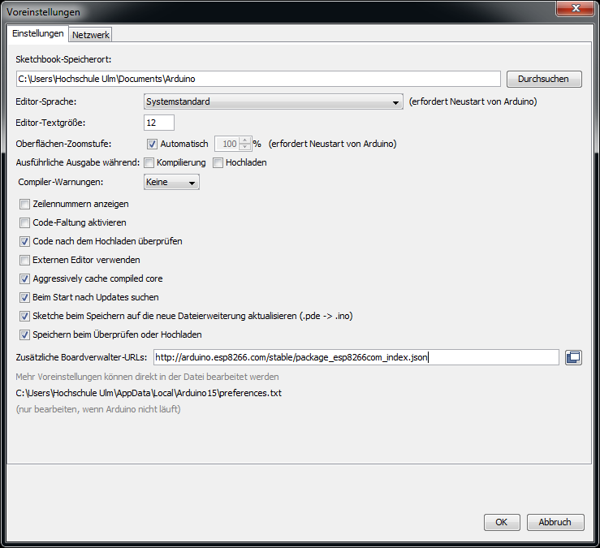
Arduino IDE konfigurieren
Masterprojekt
Im Menü Datei – Voreinstellungen aufrufen
Zusätzliche Boardverwalter-URL angeben:
http://arduino.esp8266.com/stable/package_esp8266com_index.json
Die Arduino IDE ist nicht von Haus aus für das WLAN Modul ESP8266 konfiguriert, so dass man einen Boardmanager installieren muss.
Thomas Sauter

Slide 7
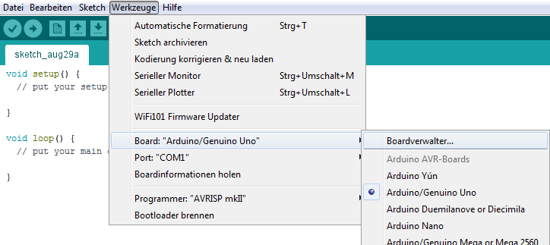
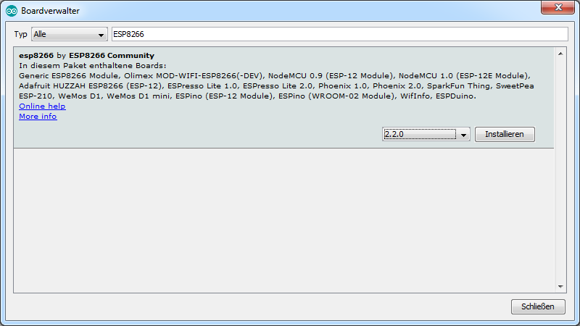
Arduino IDE konfigurieren
Masterprojekt
Entsprechendes Board downloaden über das Menü Werkzeuge – Board… – Boardverwalter
In das Suchfeld ESP8266 eingeben und esp8266 by ESP8266 Community selektieren. Anschließed die Version 2.2.0 wählen und Installieren klicken.
Thomas Sauter

Slide 8
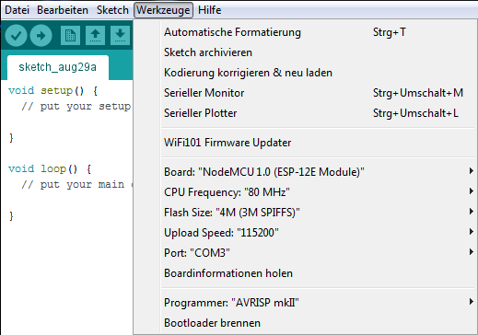
Arduino IDE konfigurieren
Masterprojekt
Im Menu Werkzeuge – Board unter Board das entsprechende Board NodeMCU 1.0 (ESP-12E Module) in der Auswahlliste auswählen.
Nochmals im Menu Werkzeuge – Board unter Port den richtigen COM-Port auswählen (hier COM3).
Die Arduino IDE ist nun soweit vorbereitet, so dass ein Sketch auf das WLAN-Modul ESP8266 geladen werden kann.
Thomas Sauter

Slide 9
Angepasste SoftSerial
Masterprojekt
In das Verzeichnis Coding\03__ESP8266\SoftwareSerial wechseln
Die beiden Dateien SoftwareSerial.cpp und SoftwareSerial.h in die folgenden Verzeichnisse kopieren:
  C:\Users\Hochschule Ulm\AppData\Local\Arduino15\packages\esp8266\hardware\esp8266\2.2.0\libraries\SoftwareSerial
  C:\Program Files (x86)\Arduino\hardware\arduino\avr\libraries\SoftwareSerial\src
Die OpenSource-Lib zum Betreiben des zweiten UARTs des WLAN-Moduls ESP8266 passt nicht zum UART-Protokoll des Eval Boards LPC1760. Daher wurden hier Anpassungen vorgenommen.
Die angegebenen Verzeichnisse beziehen sich auf die VM und können an anderen Rechnern abweichen.
Thomas Sauter

Slide 10
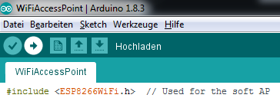
Sketch auf das WLAN-Modul laden
Masterprojekt
Im Menu Datei – Öffnen… wählen
In das Verzeichnis Coding\03__ESP8266\WiFiAccessPoint wechseln
Die Datei WiFiAccessPoint.ino öffnen
Auf den Button zum Hochladen klicken
Hier wird der Sketch für den Soft Access Point verwendet. Das Hochladen des Station Sketches erfolgt analog dazu.
Der Sketch wird nun kompiliert und hochgeladen. Während des Hochladens blinkt die blaue LED auf dem WLAN-Modul ESP8266.
In der Arduino IDE befindet sich ganz unten eine Statusleiste, welche den Hochlade-Vorgang ausgibt.
Thomas Sauter

